Slide 1








Slide 2


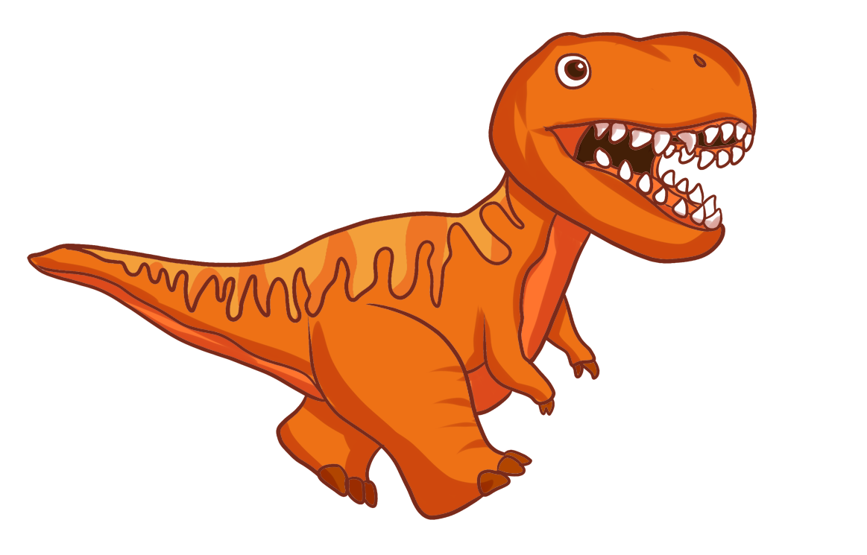
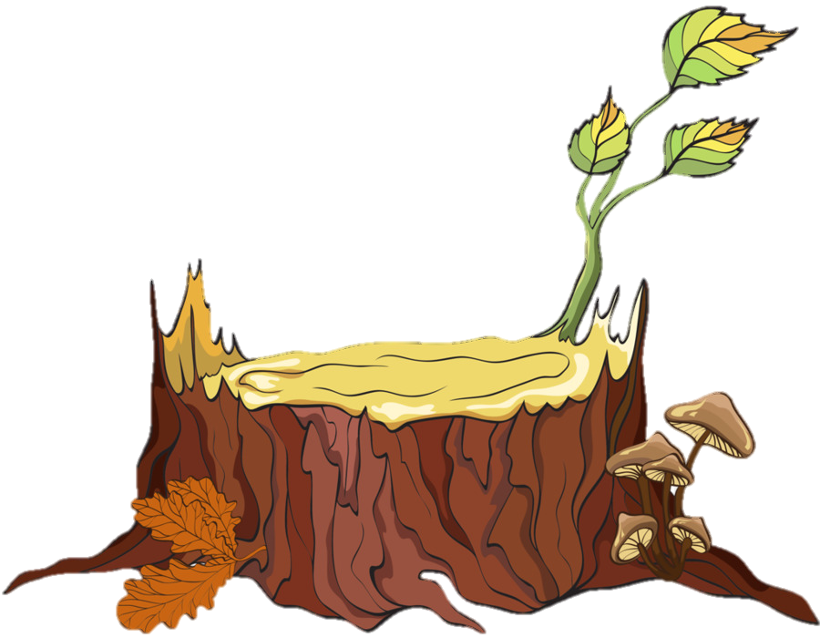
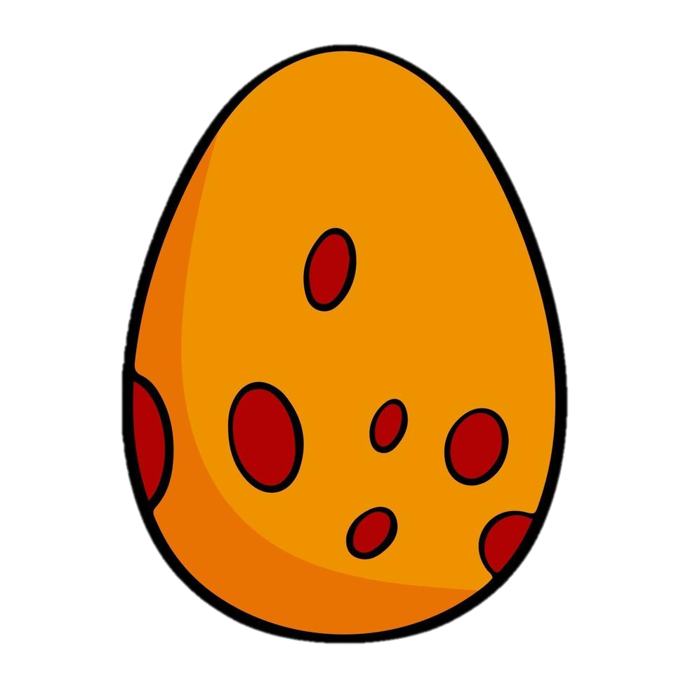
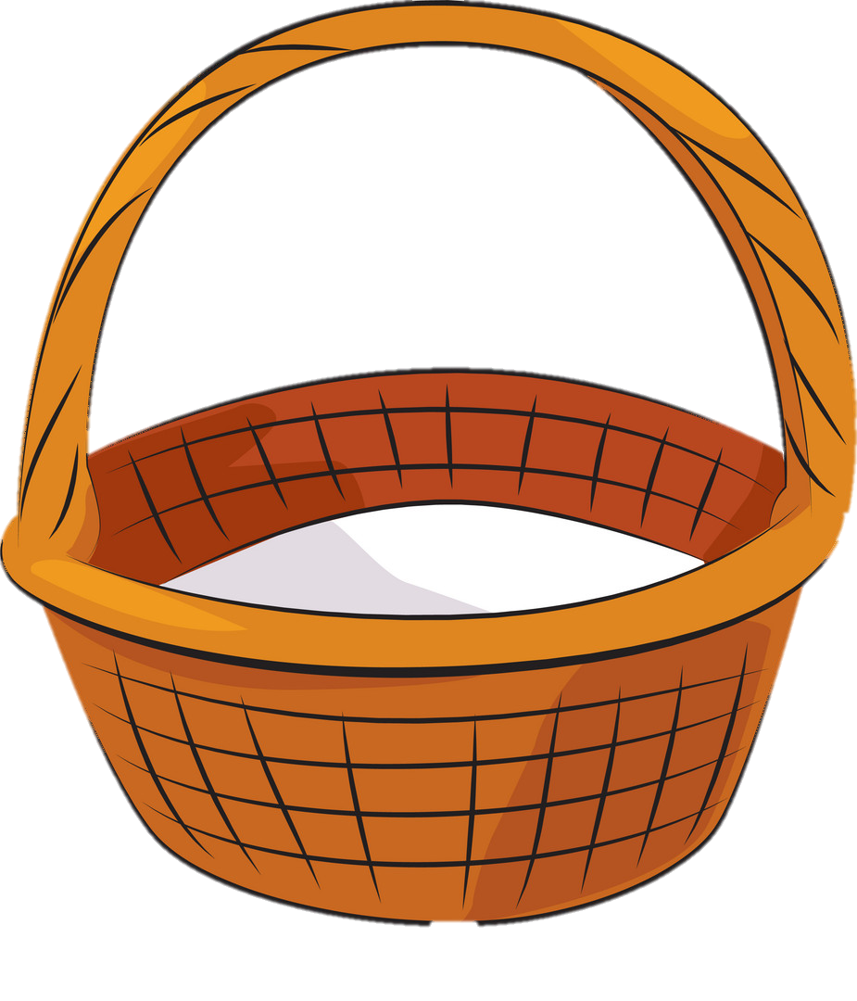
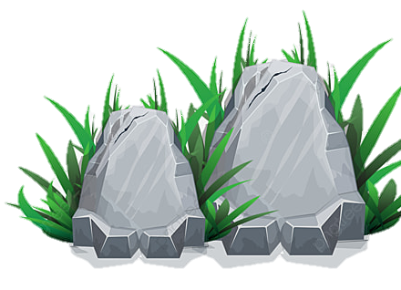
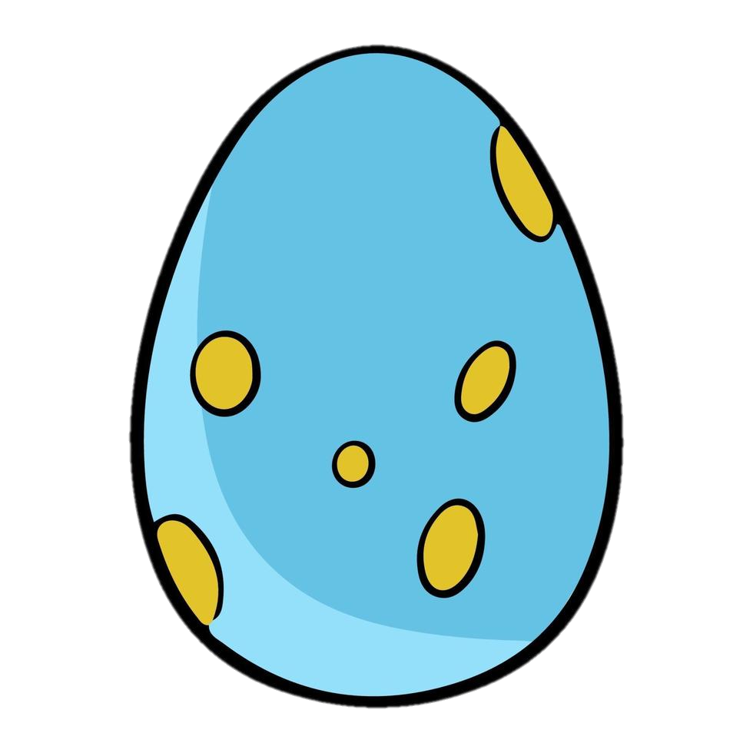

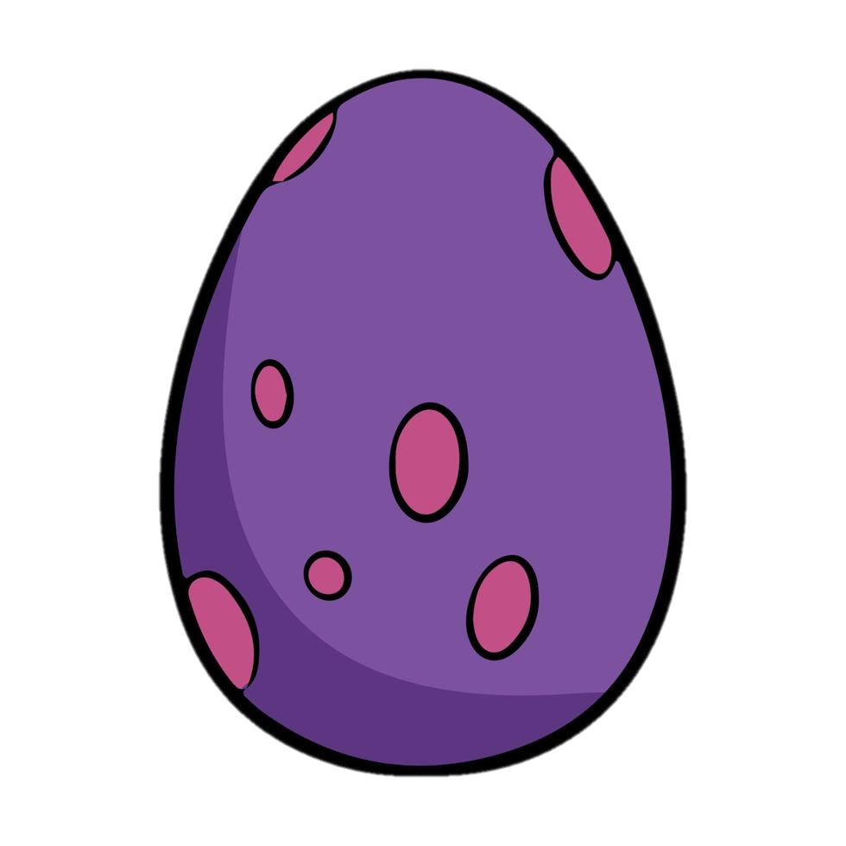
/

Slide 3

/
Các bạn ơi, mình mải mê đi săn mồi thế là có kẻ đã giấu hết trứng của mình rồi, các bạn hãy giúp mình tìm lại những quả trứng đó nhé!
Notes:
GV nhấn vào các icon cục đá, bụi cỏ, gốc cây để đến slide câu hỏi, nhấn vào hình khủng long để đến bài mới

Slide 4
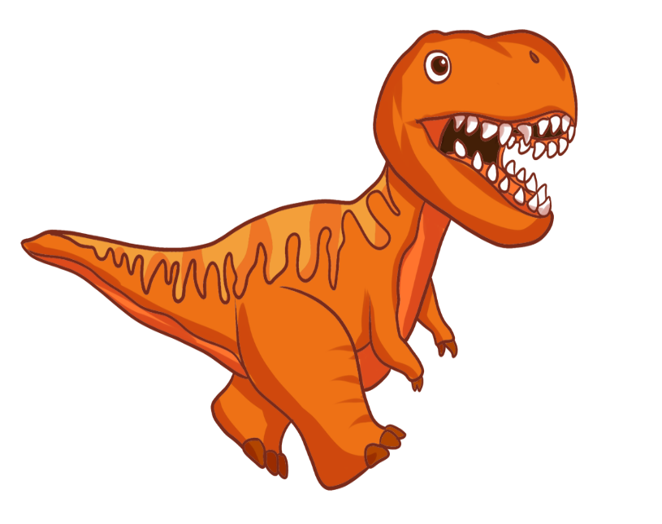
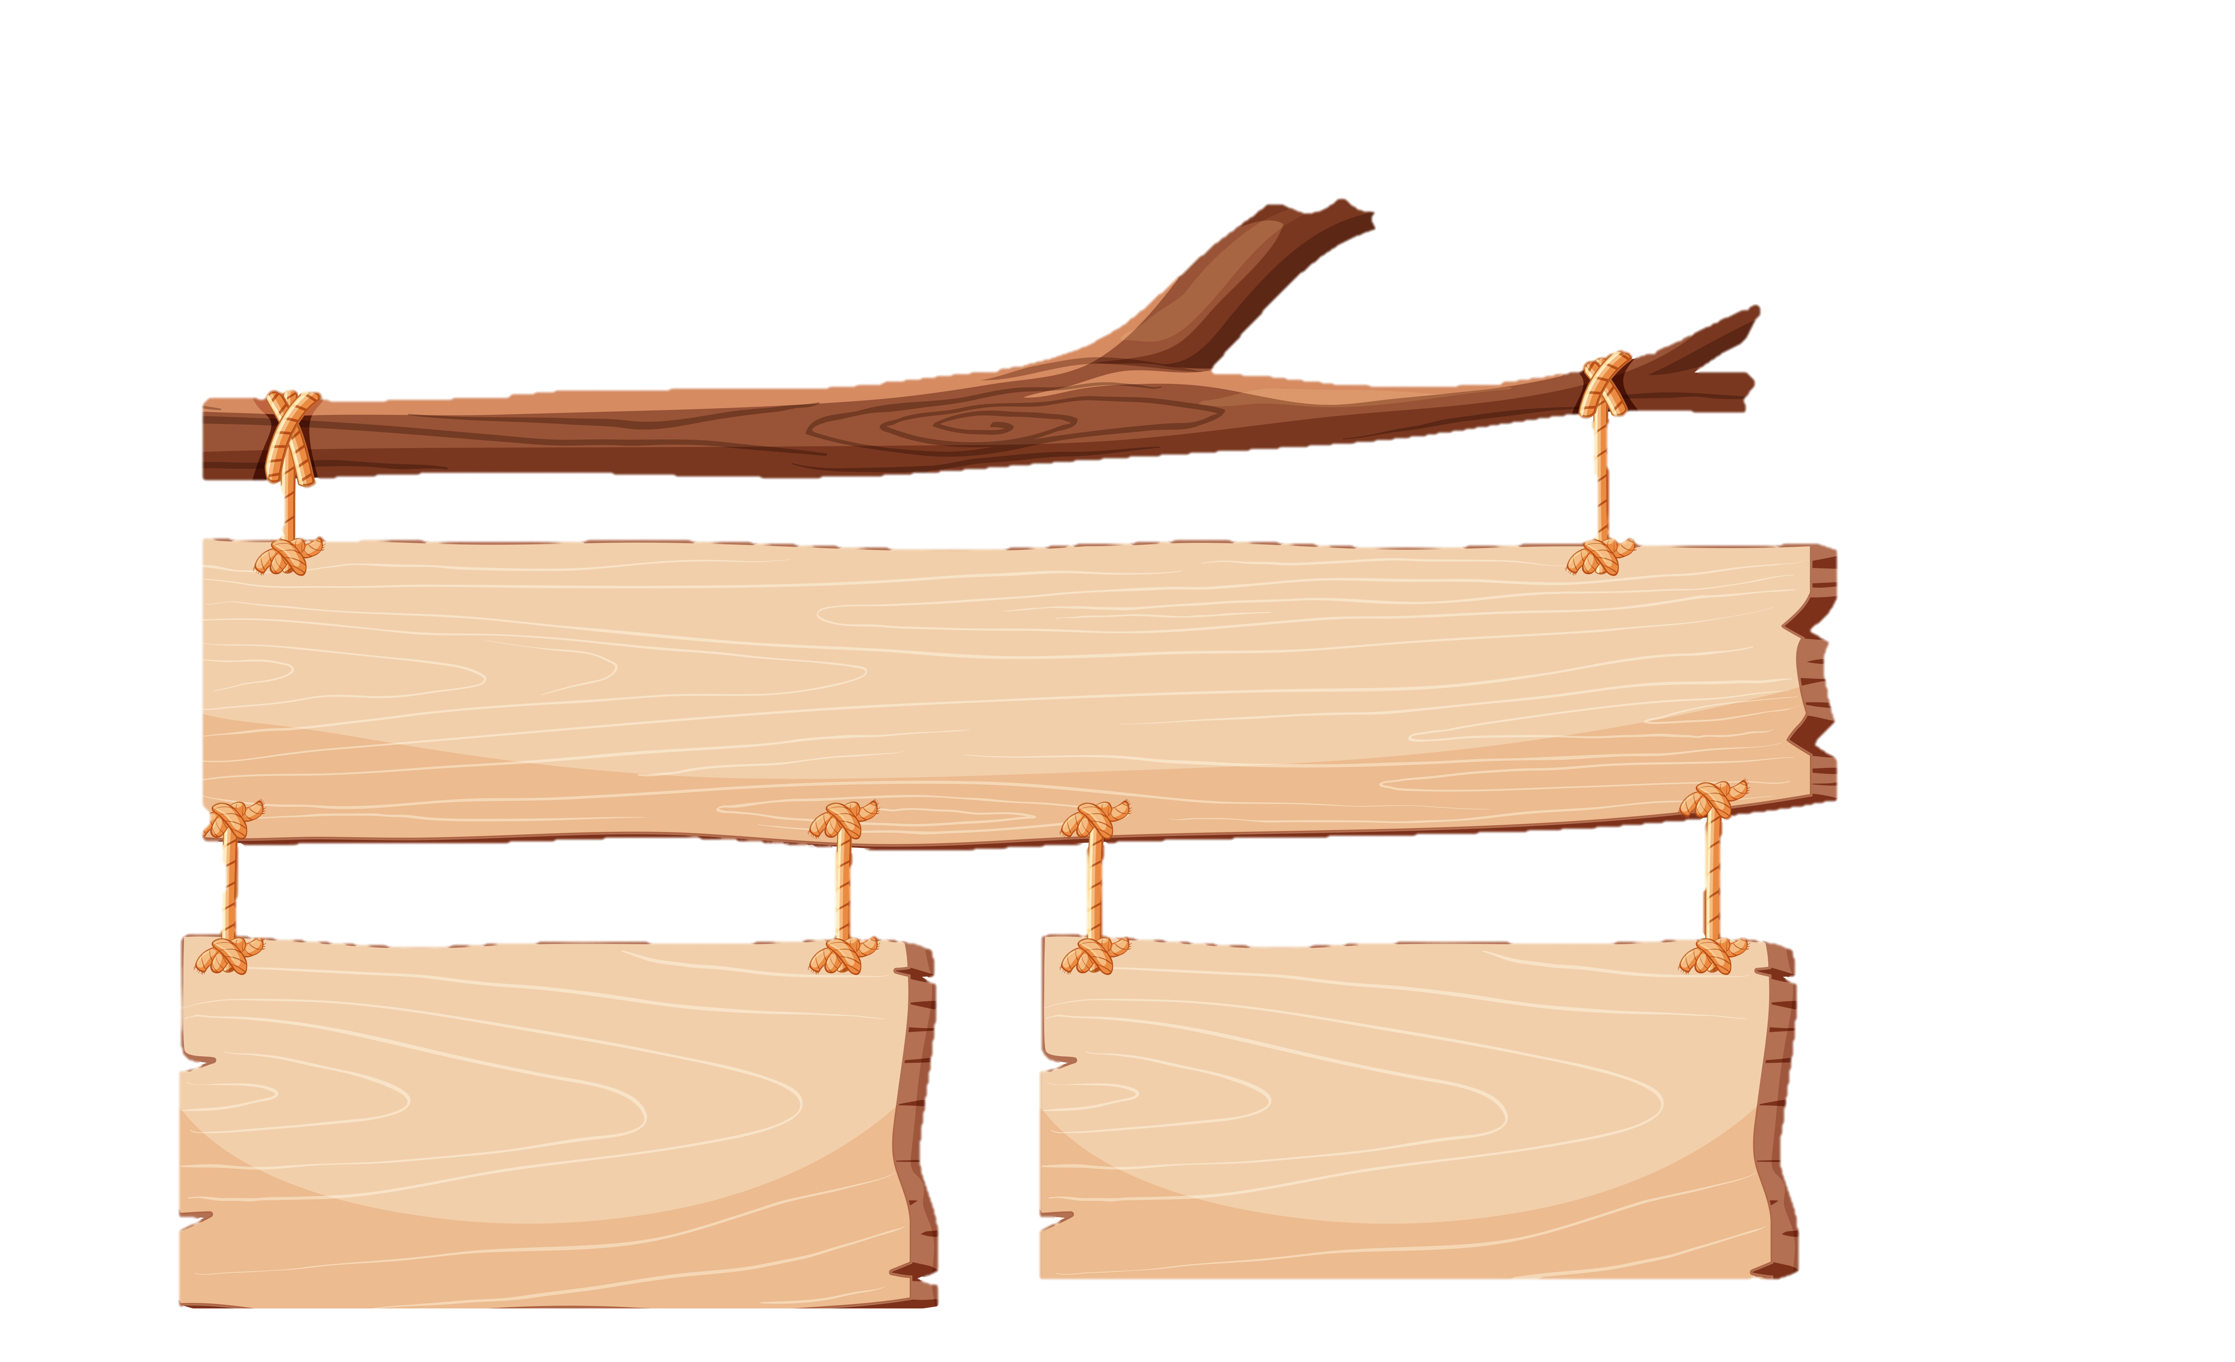





Chữ hoa D gồm mấy nét?
2 nét
3 nét
1 nét
4 nét

Slide 5

Chữ hoa D, Đ cỡ nhỏ cao mấy ô li?
5 ô li
3 ô li
2,5 ô li
4 ô li

Slide 6
Chữ hoa D, Đ cỡ nhỏ có độ rộng bao nhiêu ô li?
5 ô li
3 ô li
4 ô li
2 ô li

Slide 7


Thứ … ngày … tháng … năm

Slide 8



Slide 9

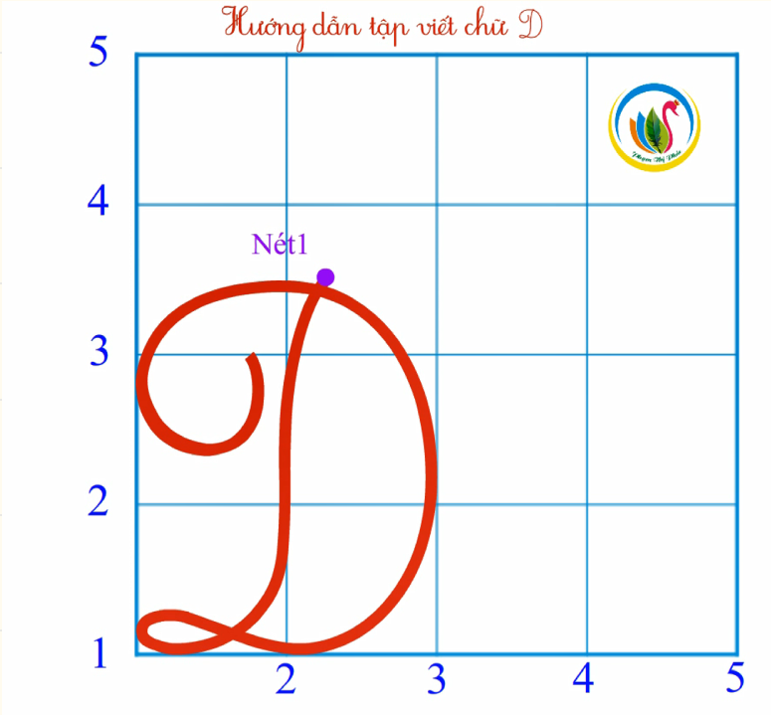
Chieàu cao
Cùng tìm hiểu
nét móc ngược trái
nét cong phải
nét cong trái
2
ô ly rưỡi
nét thắt
2 ô ly

Slide 10
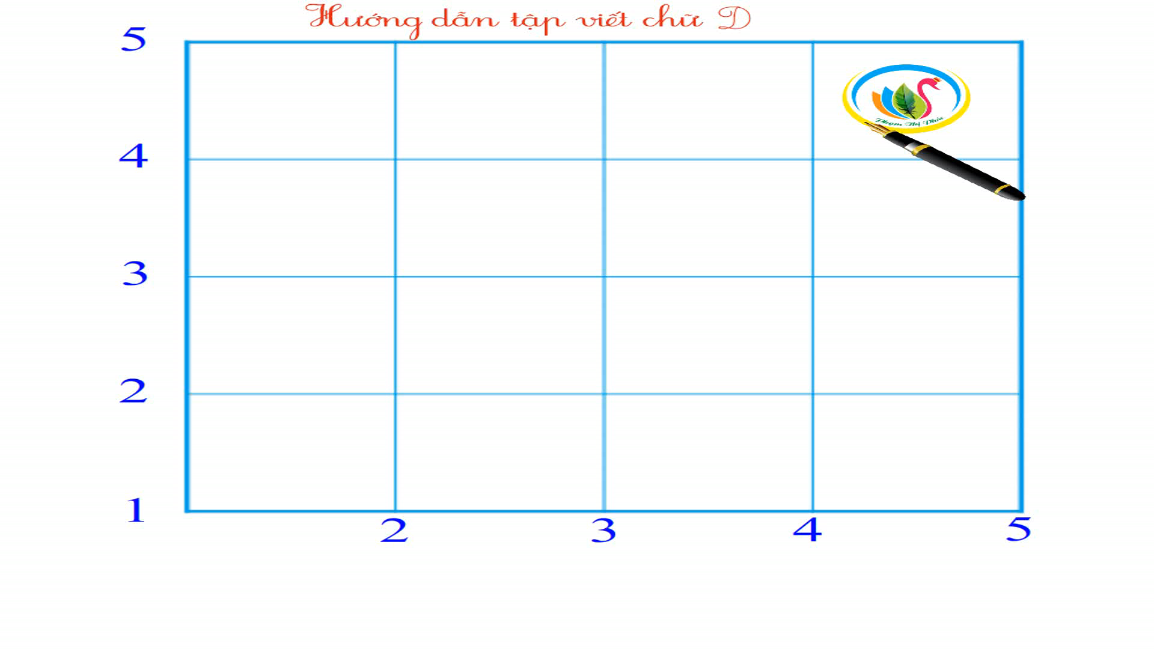
Cùng quan sát

Slide 11
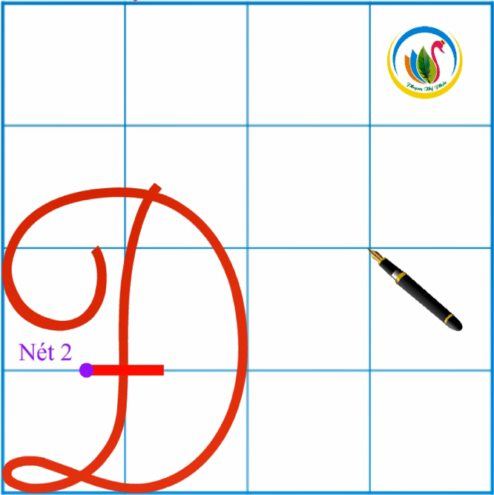
Chieàu cao
So sánh

Slide 12

Cùng quan sát

Slide 13


Cùng luyện viết
Viết vào
VBT
Viết vào
Bảng con

Slide 14
Cùng luyện viết
Viết vào
VBT
Viết vào
Bảng con

Slide 15


Slide 16


Viết tên riêng
Viết vào
VBT

Slide 17
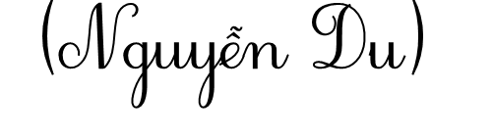
Câu ứng dụng
Dưƞ Ǉrăng Ǖίΐłn đã gĊ Ǘ∆
Đầu ǇưŊg lửa lựu lập lŀψ đâm bŪg

Slide 18
Ý nghĩa câu thơ
Đây là 2 câu thơ nổi tiếng của đại thi hào Nguyễn Du. Câu thơ miêu tả cảnh đẹp vào mùa hè với tiếng chim quên, những bông hoa lựu đang đơm bông.

Slide 19


